Slide 1
WPF
Windows Presentation Foundation (WPF)

Slide 2
¿ Qué es WPF ?
Lo primero es aclarar el concepto de WPF. Una respuesta corta sería una API para crear interfaces de usuario (UI) para aplicaciones de escritorio con el framework .NET.
Si profundizamos más, ¿ qué es WPF ?, WPF es la abreviación de Windows Presentation Foundation. En términos de programación, es una serie de ensamblados y herramientas del framework .NET. Está destinado a proporcionar una API (Interfaz de programación de aplicaciones) para crear interfaces de usuario enriquecidas y sofisticadas para Windows. Está soportado desde Windows XP hasta la última versión de Windows, la versión 10.
1

Slide 3
WPF combina diferentes plataformas de desarrollo. Coge cosas del desarrollo web, de las aplicaciones de Internet enriquecidas o RIA (del inglés Rich Internet Applications) y por supuesto del desarrollo de aplicaciones para Windows.
Del desarrollo web hereda la utilización de un lenguaje de meta etiquetas para el desarrollo de la interfaz gráfica UI y los estilos. De las aplicaciones RIA hereda los gráficos vectoriales, animaciones y el soporte para multimedia.
Además de las aportaciones de otras plataformas, WPF incorpora nuevas funcionales que hacen que su predecesor, Windows Forms, se quede anticuado. Facetas como soporte para 3D, tipografía avanzada y documentos similares al PDF.

Slide 4
Características principales de WPF
Interfaz gráfica declarativa
WPF permite crear interfaces de usuario utilizando un lenguaje de marcado llamado XAML. XAML es un lenguaje más potente que el propio HTML.
Visual Studio, así como los miembros de la familia de entornos de desarrollo de Microsoft, están preparados para generar código XAML de forma nativa.
En Visual Studio tenemos la vista diseño al estilo de las aplicaciones Windows Forms. La diferencia es que hay un editor donde puedes escribir el código XAML directamente.

Slide 5
Características principales de WPF
Gráficos basados en vectores
Los gráficos en WPF están basados en vectores. Al contrario que los gráficos basados en imágenes rasterizadas, los gráficos basados en vectores pueden ser escalados sin deformaciones.
Otra ventaja es que este tipo de gráficos ocupan menos espacio al ser almacenados, optimizando así el espacio. Esto no quiere decir que WPF no utilice imágenes rasterizadas, si no que se tiene la posibilidad de trabajar de las dos formas.
Para la interfaz gráfica, utilizar imágenes vectoriales proporciona ciertas ventajas. Las aplicaciones creadas con WPF que utilicen gráficos vectoriales podrán ser escaladas sin perder calidad.

Slide 6
Características principales de WPF
Plantillas
En WPF podemos crear elementos reutilizables para la interfaz gráfica. Existen dos tipos de plantillas en WPF: plantillas de control y plantillas de datos.
Las plantillas de control (control templates en inglés) permiten redefinir el aspecto visual de un control. Un ejemplo sería poder cambiar desde un único sitio, la apariencia de todos los botones de la aplicación. Esto da también mucha ventaja a los diseñadores ya que se separa en todo momento la parte gráfica de la parte de programación.
Las plantillas de datos (data templates en inglés) son similares. Estas plantillas definen la manera en que los datos son mostrados. Podemos asociar una plantilla a una entidad o clase de nuestra aplicación. Siempre que se muestre ese tipo de dato en la aplicación, utilizará la misma plantilla.

Slide 7
Características principales de WPF
Binding
Quizás una de las facetas o funcionalidades más interesantes que nos aporta WPF sea el binding. No es una novedad que incorpore WPF, con Windows Forms ya podíamos utilizar el databinding, pero si que es una tecnología que lo engloba todo en la misma API. No depende de terceros para su implementación.
Gracias a la integración que nos ofrece WPF con el binding, es muy sencillo utilizar el patrón de diseño MVC (Modelo Vista Controlador). Más concreto se utiliza una variante que se llama MVVM (ModelView-ViewModel) también utilizado por el más que conocido framework de JavaScript AngularJS.

Slide 8
Características principales de WPF
Estilos
Donde realmente se aprecian grandes diferencias es cuando se intenta hacer una aplicación enfocada en el diseño. Los estilos en WPF son muy parecidos a las hojas de estilos en cascada, CSS, para HTML.
En este caso los estilos son más potentes que el CSS. Podemos manejar cualquier característica gráfica que de imagines, márgenes, espacios, colores, dimensiones y muchos más.
Esto nos permitirá reutilizar los estilos en los diferentes controles y plantillas de la aplicación.

Slide 9
Características principales de WPF
DirectX vs GDI
Mientras que su predecesor está basado en la interfaz de diseño de gráficos GDI (del inglés Graphics Design Interface), WPF se basa en DirectX. Esta API esta enfocada en el desarrollo de multimedia y más en particular en la programación de juegos. Por lo tanto, con WPF podemos crear ciertos trucos visuales que son imposibles de hacer con Windows Forms.
Además de las ventajas que todo lo anterior supone, se puede hacer uso de la aceleración de gráficos por hardware siempre y cuando esté disponible.

Slide 10
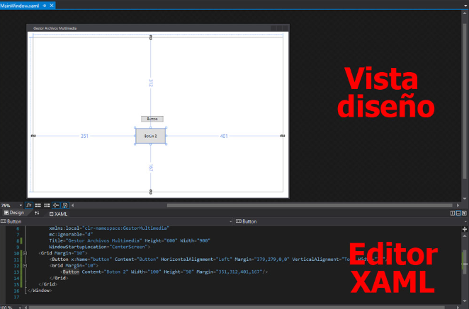

Slide 11
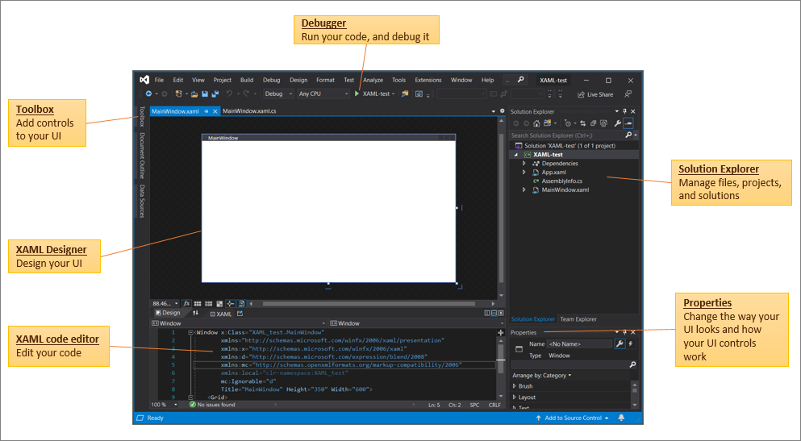

Slide 12
WPF
La ventana del editor de código XAML -> donde se crea y edita el código.
La ventana Diseñador XAML -> donde se diseña la interfaz de usuario.
La ventana acoplable Cuadro de herramientas -> donde se agregan controles a la interfaz de usuario.
El botón Depurar -> donde se ejecuta el código y se depura. (También puede editar el código en tiempo real mientras realiza la depuración con Recarga activa de XAML).
La ventana Explorador de soluciones -> donde se administran los archivos, los proyectos y las soluciones.
La ventana Propiedades -> donde se cambia la apariencia de la interfaz de usuario y el funcionamiento de sus controles.

Slide 13
¿Qué es XAML?
XAML (Extensible Application Markup Language) es un lenguaje de marcado basado en XML que se utiliza principalmente en aplicaciones de Windows Presentation Foundation (WPF). XAML permite describir de manera declarativa la estructura visual de la interfaz de usuario, incluyendo elementos gráficos, controles y la disposición de estos elementos.
En concreto, XAML puede inicializar objetos y establecer propiedades de objetos mediante una estructura de lenguaje que muestra relaciones jerárquicas entre varios objetos y una convención de tipo de respaldo que admite la extensión de tipos. Se puede crear elementos de interfaz de usuario visibles en el marcado XAML declarativo.

Slide 14
Características Principales de XAML
Declarativo: Permite definir la interfaz de usuario de manera declarativa, lo que facilita la visualización de la estructura y el diseño de la UI sin necesidad de escribir código imperativo.
Separación de Concerns: Separa claramente la lógica de la aplicación (en C# o VB.NET) del diseño y la presentación (en XAML), lo que mejora la mantenibilidad y la colaboración entre desarrolladores y diseñadores.
Reusabilidad: Permite reutilizar componentes y recursos a través de la definición de estilos, plantillas y recursos compartidos.
Integración con C#: XAML se integra perfectamente con el código C#, permitiendo el uso de data binding, comandos y eventos para conectar la lógica de la aplicación con la interfaz de usuario.

Slide 15
XAML
XAML es una parte fundamental de WPF que permite definir interfaces de usuario de manera declarativa y separada del código de lógica de la aplicación. Su integración con el código backend y su capacidad para manejar data binding y recursos lo hacen una herramienta poderosa para el desarrollo de aplicaciones de escritorio en .NET.
XAML es un lenguaje de marcado desarrollado por Microsoft a partir de 2004. Guarda ciertas similitudes con otros lenguajes de marcado, ya sea HTML o AXML Android, ya se fundamentan en la misma base, es decir, desarrollar con marcas.
Con XAML, y utilizando WPF, se pueden hacer grandes desarrollos con muy poco código.

Slide 16
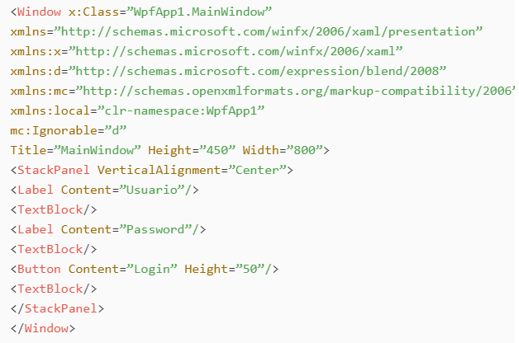
Código XAML

Slide 17
WPF vs otras opciones
Windows Forms
Windows Forms es el predecesor de WPF. Esto le otorga cierta ventaja ya que se trata de una librería madura, gracias al tiempo que lleva en desarrollo. Además encontramos multitud de librerías externas. WPF está creciendo mucho en la actualidad y prácticamente encontramos las mismas librerías externas y muchas más nuevas que otorgan nuevas funcionalidades a WPF, tanto en diseño como en prestaciones.
Aplicaciones web
Cada vez más, encontramos aplicaciones web como sustituto de aplicaciones de escritorio, incluso aplicaciones embebidas. Esto otorga cierta ventaja con respecto a WPF, son aplicaciones multiplataforma. La gran desventaja es la integración con el sistema operativo. WPF tiene total compatibilidad en este aspecto.
Otra desventaja de las aplicaciones web es la necesidad de software externo como puede ser un servidor web. Esto implica algo más de complejidad para los desarrolladores.
Dependerá de cada caso utilizar una tecnología u otra.

Slide 18
DIFERENCIAS CON WINDOWS FORMS
1. Arquitectura y Renderizado
Windows Forms: Utiliza la API de GDI+ (Graphics Device Interface) para el renderizado. Es una tecnología más antigua basada en la arquitectura de controles de Windows (Win32).
WPF: Utiliza DirectX para el renderizado, lo que le permite aprovechar mejor las capacidades de hardware gráfico. WPF tiene una arquitectura más moderna y flexible.

Slide 19
DIFERENCIAS CON WINDOWS FORMS
2. Declaración de UI
Windows Forms: La interfaz de usuario se define principalmente en código C# o VB.NET. Utiliza un diseñador visual en Visual Studio para arrastrar y soltar controles.
WPF: La interfaz de usuario se define usando XAML (Extensible Application Markup Language), lo que permite una separación más clara entre la lógica de la aplicación y la presentación. También permite el uso de herramientas de diseño como Blend for Visual Studio.

Slide 20
DIFERENCIAS CON WINDOWS FORMS
3. Flexibilidad y Estilización
Windows Forms: Tiene capacidades limitadas para la personalización y el estilizado de los controles. La personalización avanzada generalmente requiere una programación considerable.
WPF: Ofrece una flexibilidad mucho mayor en términos de estilización y tematización. Los estilos y plantillas pueden redefinir completamente la apariencia y el comportamiento de los controles.
4. Data Binding
Windows Forms: Soporta data binding, pero de manera más básica y con menos capacidades avanzadas.
WPF: Tiene un sistema de data binding mucho más robusto y flexible, incluyendo soporte para data binding bidireccional, comandos, y notificación de cambios a través de INotifyPropertyChanged.

Slide 21
DIFERENCIAS CON WINDOWS FORMS
5. Animaciones y Gráficos
Windows Forms: Las capacidades de animación y gráficos son limitadas y requieren mucho código personalizado.
WPF: Proporciona soporte integrado para animaciones, transformaciones y gráficos vectoriales, haciendo más fácil la creación de interfaces de usuario dinámicas y visualmente atractivas.
6. Soporte para MVVM
Windows Forms: No tiene soporte nativo para el patrón MVVM (Model-View-ViewModel). Implementar MVVM en Windows Forms puede ser más complicado y menos intuitivo.
WPF: Está diseñado para trabajar bien con el patrón MVVM, lo que facilita la separación de la lógica de negocio, la lógica de presentación y la interfaz de usuario.

Slide 22
Resumen
En resumen, WPF generalmente ofrece más ventajas para desarrollos modernos y complejos, mientras que Windows Forms sigue siendo útil para aplicaciones más simples y rápidas de desarrollar.

Slide 23
Por Qué se Usa MVVM con WPF
WPF tiene características avanzadas de data binding y soporte para comandos, lo cual facilita la implementación del patrón MVVM. Algunas razones por las que MVVM se usa con WPF incluyen:
Data Binding:
WPF permite un binding robusto y flexible, que facilita la actualización automática de la UI cuando cambian los datos en el ViewModel.
Comandos:
WPF soporta comandos que permiten enlazar acciones de la UI a la lógica en el ViewModel.
Separación de Responsabilidades:
MVVM promueve una clara separación entre la lógica de negocio, la lógica de presentación y la UI, lo cual mejora la mantenibilidad y testabilidad del código.
Diseño y Testabilidad:
Los diseñadores pueden trabajar en el XAML para la View sin tocar la lógica de la aplicación, y los desarrolladores pueden escribir y probar la lógica en el ViewModel de manera independiente.

Slide 24
Origen de MVVM
MVVM se originó en Microsoft específicamente para WPF y Silverlight. Fue diseñado para aprovechar al máximo las capacidades de data binding y comandos que ofrecen estas tecnologías, facilitando así la construcción de aplicaciones ricas en UI y mantenibles.
Microsoft Silverlight era una estructura para aplicaciones web que agrega nuevas funciones multimedia como la reproducción de vídeos, gráficos vectoriales

Slide 25
Concepto de MVVM
MVVM (Model-View-ViewModel) es un patrón de diseño de software que se utiliza principalmente en el desarrollo de aplicaciones con interfaces de usuario ricas y complejas, como en el caso de WPF (Windows Presentation Foundation). El patrón MVVM separa el desarrollo de la interfaz de usuario (View) del desarrollo de la lógica de negocio o de presentación (ViewModel), y de la lógica de datos (Model), lo cual facilita la implementación y el mantenimiento del código.

Slide 26
Componentes de MVVM
Model:
Representa la lógica de negocio y los datos de la aplicación.
Encapsula la lógica de acceso a datos y la validación.
No debe tener dependencias de la UI.
View:
Representa la interfaz de usuario.
Es responsable de la disposición y apariencia de la UI.
En WPF, generalmente se define usando XAML.
Se vincula al ViewModel a través de data binding.

Slide 27
Componentes de MVVM
ViewModel:
Actúa como un intermediario entre el View y el Model.
Contiene la lógica de presentación y los comandos que la View puede invocar.
Implementa la interfaz INotifyPropertyChanged para notificar a la View sobre los cambios en las propiedades.
Se comunica con el Model para obtener o manipular datos y proporciona estos datos a la View de una manera que esta pueda consumir fácilmente.
Resumen
MVVM se usa en WPF porque:
Facilita la separación de responsabilidades.
Mejora la testabilidad y mantenibilidad del código.
Aprovecha las capacidades avanzadas de data binding y comandos de WPF.
Este patrón es fundamental para crear aplicaciones modernas y eficientes con WPF, permitiendo un desarrollo más estructurado y manejable.

Slide 28
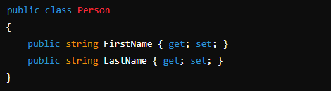
MVVM
Paso 1: Crear el Modelo (Model)
El Model contiene los datos y la lógica de negocio. En este ejemplo, crearemos una clase Person.

Slide 29
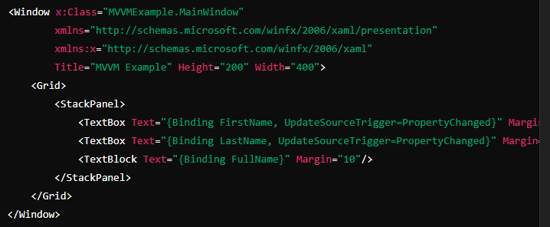
Paso 2: Crear la Vista (View)
La View define la interfaz de usuario y se enlaza al ViewModel. En WPF, esto se hace a través de XAML.

Slide 30
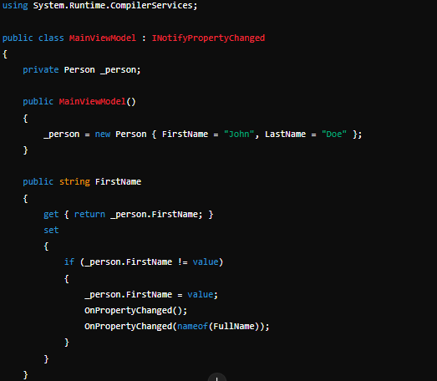
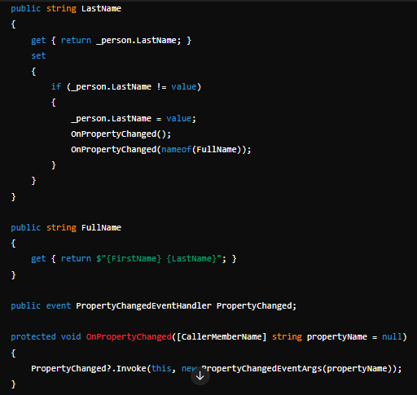
Paso 3: Crear el ViewModel
El ViewModel implementa la lógica de presentación y se enlaza a la View. Implementa INotifyPropertyChanged para notificar a la View sobre los cambios en los datos.

Slide 31
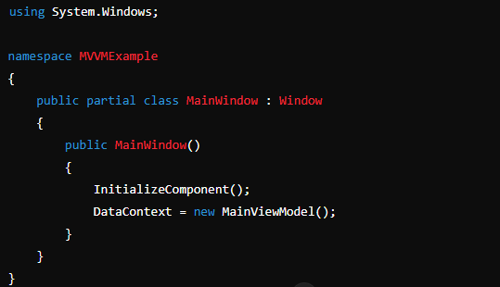
Paso 4: Enlazar la Vista al ViewModel
En el archivo de código subyacente MainWindow.xaml.cs, estableceremos el DataContext de la ventana principal al ViewModel.

Slide 32
Explicación
1. Model:
Person es una clase simple con propiedades FirstName y LastName.
2. View: MainWindow.xaml
Define la interfaz de usuario con dos TextBox para ingresar el nombre y apellido, y un TextBlock para mostrar el nombre completo.
El enlace de datos (Binding) conecta los controles de la View a las propiedades del ViewModel (FirstName, LastName, FullName).

Slide 33
3. ViewModel:
MainViewModel contiene una instancia de Person.
Implementa INotifyPropertyChanged para notificar a la View sobre los cambios en las propiedades.
Las propiedades FirstName y LastName están enlazadas a los campos de la clase Person.
Cada vez que cambian, notifican a la View y también actualizan la propiedad FullName.
4.Enlace de Datos:
En el archivo de código subyacente MainWindow.xaml.cs, el DataContext de la ventana principal se establece en una instancia de MainViewModel, lo que permite a la View acceder a las propiedades y comandos del ViewModel.

